Slide 1
Solicitud de devolución

Slide 2
Página de usuario LDC Argentina
El usuario debe ingresar con su clave y contraseña al sitio de proveedores
y clientes de LDC Argentina S.A.
https://extranet.ldc.com.ar/Dreyfus.Extranet.Site.UI.Web/Account/Login

Slide 3
Página de usuario LDC Argentina
Ingresar a la sección de liquidaciones y seleccionar pagos anteriores

Slide 4
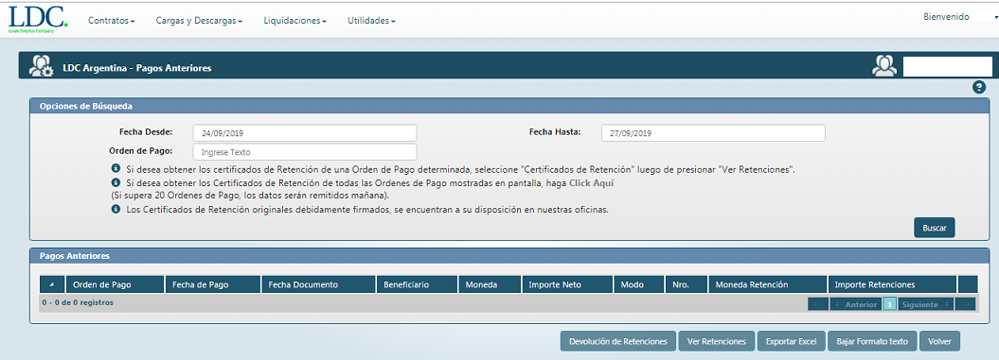
Página de usuario LDC Argentina
Filtrar por el rango de fecha del pago a consultar

Slide 5
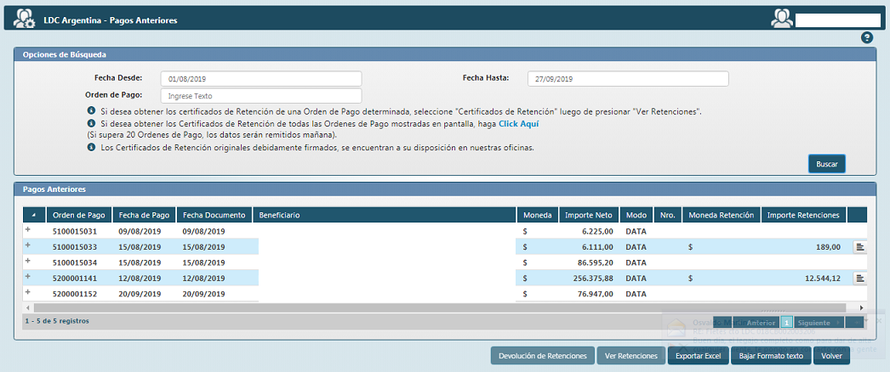
Página de usuario LDC Argentina
Una vez seleccionado el periodo la pagina carga todos los pagos realizados en ese rango.

Slide 6
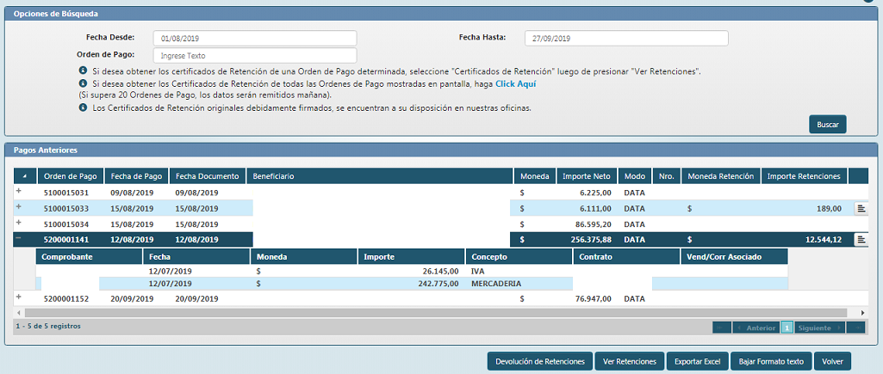
Página de usuario LDC Argentina
Cuando se selecciona un pago para consultar se despliega el detalle del mismo y se habilita tanto la opción de devolución como la visualización de las retenciones

Slide 7
Visualización de Retenciones
Visualización de las retenciones para análisis de las mismas (Ver retenciones).
Presionando la opción “Certificado de Retención” la misma será enviada al correo que tiene configurado en el usuario.

Slide 8
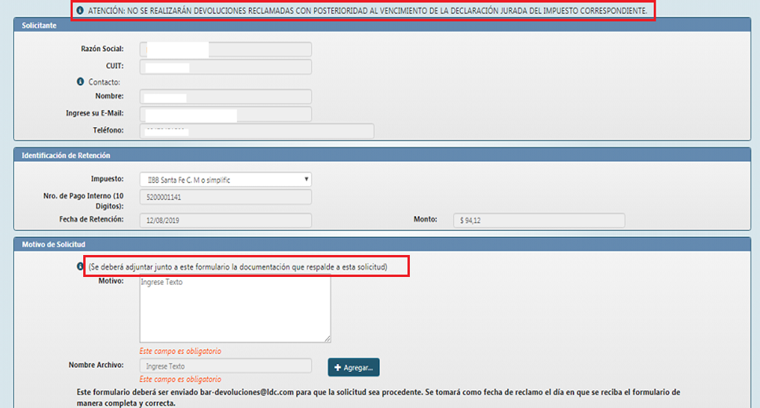
Devolución de retenciones - Formulario
En el siguiente formulario los datos del solicitante se cargan automáticamente con la información proporcionada en la pagina web.
Datos Precargados

Slide 9
Reclamo de retención - Formulario
De acuerdo a las retenciones que genere el pago, este campo te permite seleccionar la retención por la cual se realiza el reclamo y automáticamente se carga el importe de dicha retención.

Slide 10
Reclamo de retención - Formulario
El campo motivo y documentación son dos campos obligatorios a completar para poder enviar el formulario.
Motivo: ingresar la causa por la cual se realiza el reclamo
Archivo: documentación respaldatoria
En el caso en que no se complete alguno de los dos datos la pagina envía la siguiente alerta

Slide 11
Reclamo de retención - Formulario
Una vez completado el formulario, el mismo se envía automáticamente y es recibido por el area encargada de realizar devoluciones. La pagina te enviará la siguiente alerta de que la solicitud fue creada.
En caso de necesitar mas documentación/información el área se pondrá en contacto al mail/telefono del formulario (por favor tener los datos de contacto actualizados en la pagina)

Slide 12
Gracias!
MUCHAS GRACIAS POR OPERAR CON
LDC ARGENTINA S.A.

